Slide 1
Модуль 8: Сетевой уровень
Материалы для инструктора
Введение в сети v7.0 (ITN)
Notes:
Программа сетевой академии Cisco
Введение в сети v 7.0 (ITN)
Модуль 8: Протоколы и модули

Slide 2
Модуль 8: Сетевой уровень
Введение в сети v7.0 (ITN)
Notes:
Программа сетевой академии Cisco
Введение в сети v7.0 (ITN)
Модуль 8: Сетевой уровень

Slide 3
Модуль 8: Темы
Чему я научусь в этом модуле?
Название темы | Тема Цель
Характеристики сетевого уровня | Объясните, как сетевой уровень использует IP-протоколы для надежной связи.
Пакет IPv4 | Объясните роль основных полей заголовка в пакете IPv4.
Пакет IPv6 | Объясните роль основных полей заголовка в пакете IPv6.
Как хост маршрутизирует | Объясните, как сетевые устройства используют таблицы маршрутизации для направления пакетов в сеть назначения.
Таблицы маршрутизации маршрутизатора | Объясните функцию полей в таблице маршрутизации маршрутизатора.
Notes:
3
8 – Сетевой уровень
8.0 – Введение
8.0.2 — Чему я научусь в этом модуле?

Slide 4
8.1 Характеристики сетевого уровня
Notes:
8 – Сетевой уровень
8.1 – Характеристики сетевого уровня

Slide 5
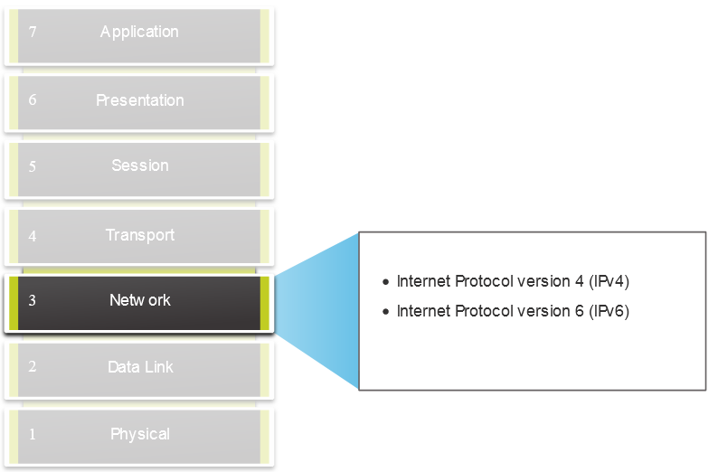
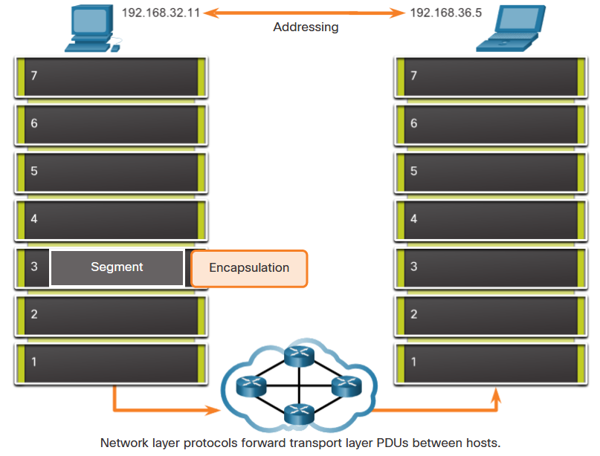
Характеристики сетевого уровня Сетевой уровень
Предоставляет услуги, позволяющие конечным устройствам обмениваться данными
IP версии 4 (IPv4) и IP версии 6 (IPv6) являются основными протоколами связи сетевого уровня.
Сетевой уровень выполняет четыре основные операции:
Адресация конечных устройств
Инкапсуляция
Маршрутизация
Деинкапсуляция
Notes:
8 – Сетевой уровень
8.1 – Характеристики сетевого уровня
8.1.1 – Сетевой уровень

Slide 6
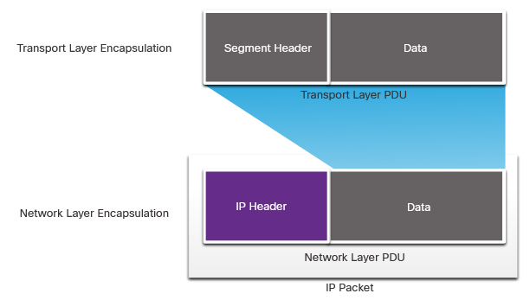
Характеристики сетевого уровня IP-инкапсуляция
IP инкапсулирует сегмент транспортного уровня.
IP может использовать пакет IPv4 или IPv6 и не влиять на сегмент уровня 4.
IP-пакет будет проверен всеми устройствами уровня 3 по мере его прохождения по сети.
IP-адресация не меняется от источника к месту назначения.
Примечание: NAT изменит адресацию, но это будет обсуждаться в следующем модуле.
Notes:
8 – Сетевой уровень
8.1 – Характеристики сетевого уровня
8.1.2 – IP-инкапсуляция

Slide 7
Характеристики сетевого уровня Характеристики IP
Предполагается, что IP имеет низкие накладные расходы и может быть описан как:
Без установления соединения
Лучшее усилие
Независимые СМИ
Notes:
8 – Сетевой уровень
8.1 – Характеристики сетевого уровня
8.1.3 – Характеристики ИС

Slide 8
Характеристики сетевого уровня без установления соединения
IP не требует подключения
IP не устанавливает соединение с пунктом назначения перед отправкой пакета.
Никакой управляющей информации (синхронизации, подтверждения и т.п.) не требуется.
Пункт назначения получит пакет по прибытии, но никаких предварительных уведомлений по IP не отправляется.
Если необходим трафик, ориентированный на соединение, то этим займется другой протокол (обычно TCP на транспортном уровне).
Notes:
8 – Сетевой уровень
8.1 – Характеристики сетевого уровня
8.1.4 – Без подключения

Slide 9
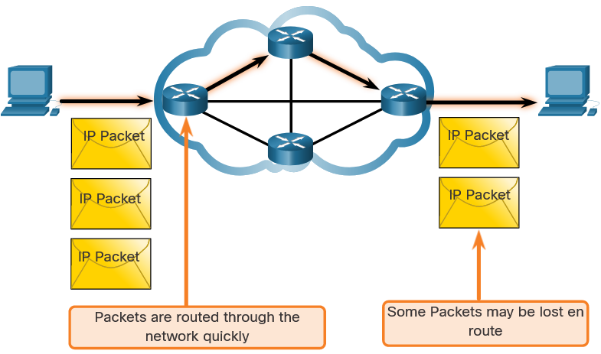
Характеристики сетевого уровня: наилучшие усилия
IP — это лучшее усилие
IP не гарантирует доставку пакета.
IP сокращает накладные расходы, поскольку не существует механизма повторной отправки данных, которые не были получены.
IP не ожидает подтверждений.
IP не знает, работает ли другое устройство и получило ли оно пакет.
Notes:
8 – Сетевой уровень
8.1 – Характеристики сетевого уровня
8.1.5 – Максимальные усилия

Slide 10
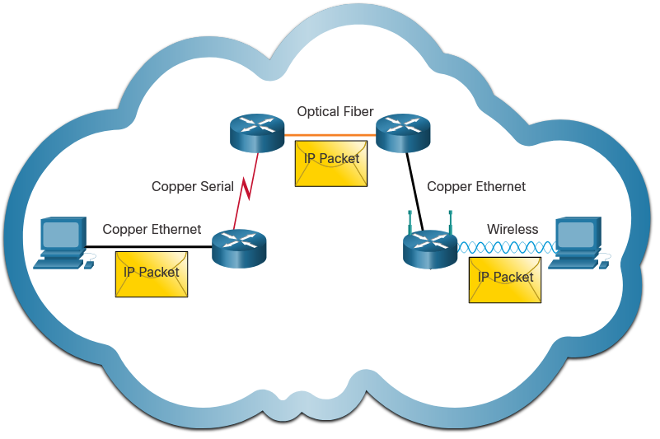
Характеристики сетевого уровня Независимы от среды
IP ненадежен:
Он не может управлять недоставленными или поврежденными пакетами или исправлять их.
IP не может выполнить повторную передачу после ошибки.
IP не может перестраивать пакеты, выходящие за рамки последовательности.
Для выполнения этих функций IP должен полагаться на другие протоколы.
IP независим от СМИ:
IP не учитывает тип кадра, требуемого на канальном уровне, или тип носителя на физическом уровне.
IP-данные можно передавать по любому типу носителя: медному, оптоволоконному или беспроводному.
Notes:
8 – Сетевой уровень
8.1 – Характеристики сетевого уровня
8.1.6 – Независимые СМИ
8.1.7 Проверьте свое понимание – Характеристики IP

Slide 11
Характеристики сетевого уровня , не зависящие от среды (продолжение)
Сетевой уровень установит максимальный размер передаваемого блока данных (MTU).
Сетевой уровень получает эту информацию из управляющей информации, отправленной канальным уровнем.
Затем сеть устанавливает размер MTU.
Фрагментация — это процесс, при котором уровень 3 разбивает пакет IPv4 на более мелкие блоки.
Фрагментация приводит к задержке.
IPv6 не фрагментирует пакеты.
Пример: Маршрутизатор переходит от Ethernet к медленной WAN с меньшим MTU
Notes:
8 – Сетевой уровень
8.1 – Характеристики сетевого уровня
8.1.6 – Независимые СМИ
8.1.7 Проверьте свое понимание – Характеристики IP

Slide 12
8.2 Пакет IPv4
Notes:
8 – Сетевой уровень
8.2 – Пакет IPv4

Slide 13
Пакет IPv4 Заголовок пакета IPv4
IPv4 является основным протоколом связи на сетевом уровне.
Сетевой заголовок имеет много назначений:
Он гарантирует отправку пакета в правильном направлении (к месту назначения).
Он содержит информацию для обработки на сетевом уровне в различных областях.
Информация в заголовке используется всеми устройствами уровня 3, которые обрабатывают пакет.
Notes:
8 – Сетевой уровень
8.2 – Пакет IPv4
8.2.1 – Заголовок пакета IPv4

Slide 14
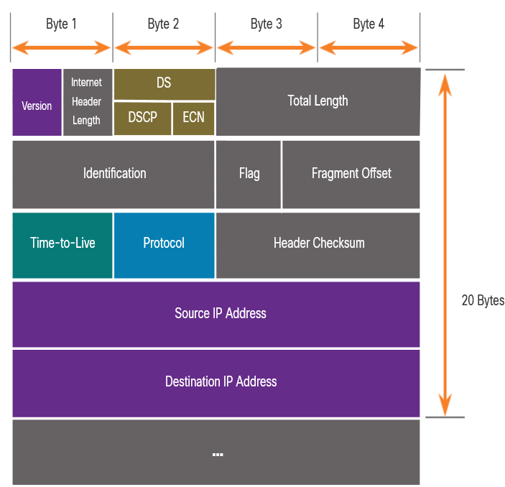
Пакет IPv4 Поля заголовка пакета IPv4
Характеристики сетевого заголовка IPv4:
Он в двоичном формате.
Содержит несколько полей информации
Диаграмма читается слева направо, по 4 байта в строке.
Два самых важных поля — это источник и пункт назначения.
Протоколы могут иметь одну или несколько функций.
Notes:
8 – Сетевой уровень
8.2 – Пакет IPv4
8.2.2 – Поля заголовка пакета IPv4

Slide 15
Пакет IPv4 Поля заголовка пакета IPv4
Важные поля в заголовке IPv4:
Функция | Описание
Версия | Это будет для v4, в отличие от v6, 4-битное поле = 0100
Дифференцированные услуги | Используется для QoS : DiffServ – поле DS или более старый IntServ – ToS или тип обслуживания
Контрольная сумма заголовка | Обнаружение повреждений в заголовке IPv4
Время жизни (TTL) | Количество переходов уровня 3. Когда оно станет равным нулю, маршрутизатор отбросит пакет.
Протокол | Идентификаторы протоколов следующего уровня: ICMP, TCP, UDP и т. д.
Исходный IPv4-адрес | 32-битный исходный адрес
Адрес назначения IPV4 | адрес назначения
Notes:
8 – Сетевой уровень
8.2 – Пакет IPv4
8.2.2 – Поля заголовка пакета IPv4

Slide 16
IPv4 – Примеры заголовков IPv4 в Wireshark
В этом видео будут рассмотрены следующие темы:
Пакеты IPv4 Ethernet в Wireshark
Контрольная информация
Разница между пакетами
Notes:
8 – Сетевой уровень
8.2 – Пакет IPv4
8.2.3 – Видео – Примеры заголовков IPv4 в Wireshark
8.2.4 – Проверьте свое понимание – Пакет IPv4

Slide 17
8.3 Пакеты IPv6
Notes:
8 – Сетевой уровень
8.3 – Пакеты IPv6

Slide 18
пакетов IPv6 для IPv4
IPv4 имеет три основных ограничения:
Истощение адресов IPv4. По сути, у нас закончились адресации IPv4.
Отсутствие сквозного соединения – Чтобы IPv4 просуществовал так долго, были созданы частная адресация и NAT. Это положило конец прямым коммуникациям с публичной адресацией.
Повышенная сложность сети — NAT задумывался как временное решение и создает проблемы в сети как побочный эффект манипуляции адресацией сетевых заголовков. NAT вызывает задержку и проблемы устранения неполадок.
Notes:
8 – Сетевой уровень
8.3 – Пакеты IPv6
8.3.1 – Ограничения IPv4

Slide 19
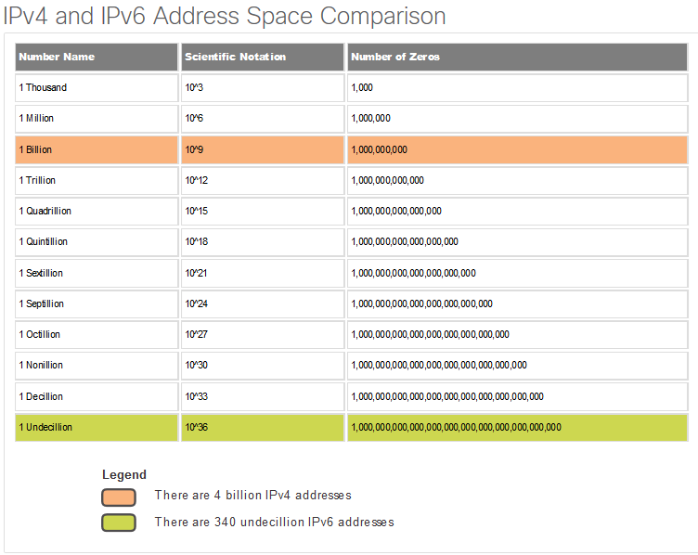
Пакеты IPv6 Обзор IPv6
IPv6 был разработан Целевой группой по инженерии Интернета (IETF).
IPv6 преодолевает ограничения IPv4.
Улучшения, которые обеспечивает IPv6:
Увеличенное адресное пространство – на основе 128-битного адреса, а не 32-битного
Улучшенная обработка пакетов – упрощенный заголовок с меньшим количеством полей
Устраняет необходимость в NAT — поскольку существует огромное количество адресов, нет необходимости использовать внутреннюю частную адресацию и сопоставлять ее с общим публичным адресом.
Notes:
8 – Сетевой уровень
8.3 – Пакеты IPv6
8.3.2 – Обзор IPv6

Slide 20
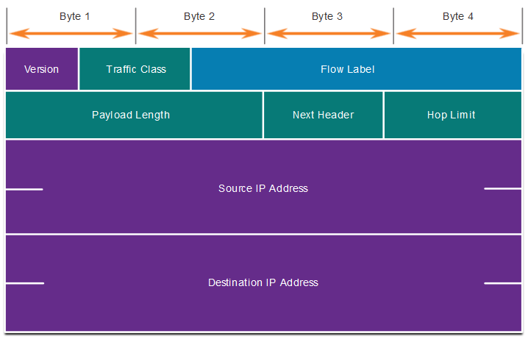
Пакеты IPv6 Поля заголовка пакета IPv4 в заголовке пакета IPv6
Заголовок IPv6 упрощен, но не уменьшен.
Длина заголовка фиксирована и составляет 40 байт или октетов.
Для повышения производительности было удалено несколько полей IPv4.
Некоторые поля IPv4 были удалены для повышения производительности:
Флаг
Смещение фрагмента
Контрольная сумма заголовка
Notes:
8 – Сетевой уровень
8.3 – Пакеты IPv6
8.3.3 – Поля заголовка пакета IPv4 в заголовке пакета IPv6

Slide 21
Пакеты IPv6 Заголовок пакета IPv6
Важные поля в заголовке IPv6:
Функция | Описание
Версия | Это будет для v6, в отличие от v4, 4-битное поле = 0110
Класс трафика | Используется для QoS : эквивалентно DiffServ – поле DS
Метка потока | Информирует устройство о необходимости обработки идентичных меток потока одинаковым образом, 20-битное поле
Длина полезной нагрузки | Это 16-битное поле указывает длину части данных или полезной нагрузки пакета IPv6.
Следующий заголовок | Идентификаторы протоколов следующего уровня: ICMP, TCP, UDP и т. д.
Предел прыжков | Заменяет поле TTL на количество переходов уровня 3
Исходный IPv6- адрес | 128-битный исходный адрес
Адрес назначения IPV6 | адрес назначения
Notes:
8 – Сетевой уровень
8.3 – Пакеты IPv6
8.3.4 – Заголовок пакета IPv6

Slide 22
Пакеты IPv6 Заголовок пакета IPv6 (продолжение)
Пакет IPv6 также может содержать заголовки расширения (EH).
Характеристики коллекторов EH:
предоставить дополнительную информацию о сетевом уровне
являются необязательными
размещаются между заголовком IPv6 и полезной нагрузкой
может использоваться для фрагментации, безопасности, поддержки мобильности и т. д.
Примечание: в отличие от IPv4, маршрутизаторы не фрагментируют пакеты IPv6.
Notes:
8 – Сетевой уровень
8.3 – Пакеты IPv6
8.3.4 – Заголовок пакета IPv6 (продолжение)

Slide 23
о пакетах IPv6 – Примеры заголовков IPv6 в Wireshark
В этом видео будут рассмотрены следующие темы:
Пакеты IPv6 Ethernet в Wireshark
Контрольная информация
Разница между пакетами
Notes:
8 – Сетевой уровень
8.3 – Пакеты IPv6
8.3.5 – Видео – Примеры заголовков IPv6 в Wireshark
8.3.6 – Проверьте свое понимание – Пакеты IPv6

Slide 24
8.4 Как хост маршрутизирует
Notes:
8 – Сетевой уровень
8.4 – Как хост маршрутизирует

Slide 25
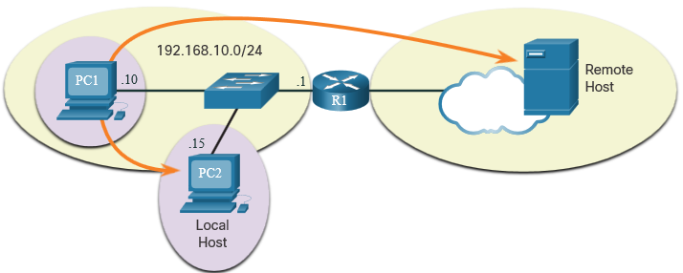
Как хост направляет решение о переадресации хоста
Пакеты всегда создаются в источнике.
Каждое хост-устройство создает свою собственную таблицу маршрутизации.
Хост может отправлять пакеты по следующим адресам:
Сам — 127.0.0.1 (IPv4), ::1 (IPv6)
Локальные хосты — пункт назначения находится в той же локальной сети
Удаленные хосты — устройства не находятся в одной локальной сети
Notes:
8 – Сетевой уровень
8.4 – Как хост маршрутизирует
8.4.1 – Решение о переадресации хоста

Slide 26
Как хост маршрутизирует решение о переадресации хоста (продолжение)
Исходное устройство определяет, является ли пункт назначения локальным или удаленным.
Метод определения:
IPv4 – источник использует собственный IP-адрес и маску подсети, а также IP-адрес назначения.
IPv6 – Источник использует сетевой адрес и префикс, объявленные локальным маршрутизатором.
Локальный трафик выводится из интерфейса хоста для обработки промежуточным устройством.
Удаленный трафик перенаправляется непосредственно на шлюз по умолчанию в локальной сети.
Notes:
8 – Сетевой уровень
8.4 – Как хост маршрутизирует
8.4.1 – Решение о переадресации хоста (продолжение)

Slide 27
Как хост маршрутизирует шлюз по умолчанию
Маршрутизатор или коммутатор 3-го уровня может быть шлюзом по умолчанию.
Возможности шлюза по умолчанию (DGW):
Он должен иметь IP-адрес в том же диапазоне, что и остальная часть локальной сети.
Он может принимать данные из локальной сети и способен пересылать трафик за ее пределы.
Он может маршрутизироваться в другие сети.
Если у устройства нет шлюза по умолчанию или шлюз по умолчанию неисправен, его трафик не сможет покинуть локальную сеть.
Notes:
8 – Сетевой уровень
8.4 – Как хост маршрутизирует
8.4.2 – Шлюз по умолчанию

Slide 28
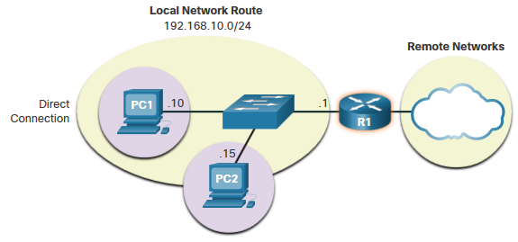
Как хост направляет маршруты Хост направляет маршруты к шлюзу по умолчанию
Хост будет знать шлюз по умолчанию (DGW) либо статически, либо через DHCP в IPv4.
IPv6 отправляет DGW через запрос маршрутизатора (RS) или может быть настроен вручную.
DGW — это статический маршрут, который будет маршрутом последней инстанции в таблице маршрутизации.
Всем устройствам в локальной сети потребуется DGW маршрутизатора, если они собираются отправлять трафик удаленно.
Notes:
8 – Сетевой уровень
8.4 – Как хост маршрутизирует
8.4.3 – Хост направляет трафик к шлюзу по умолчанию

Slide 29
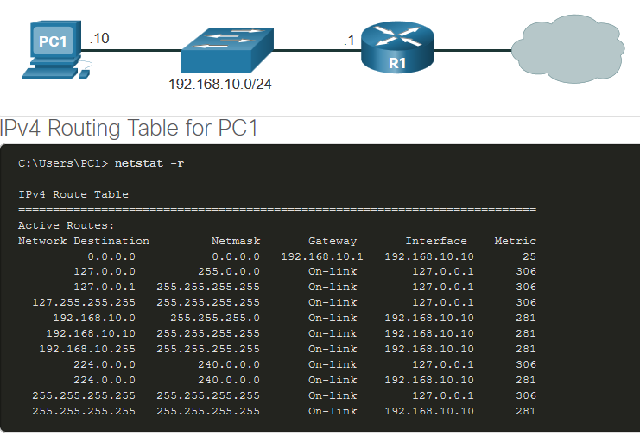
Как хост маршрутизирует таблицы маршрутизации хоста
В Windows выполните команду route print или netstat -r для отображения таблицы маршрутизации ПК.
Три раздела, отображаемые этими двумя командами:
Список интерфейсов – все потенциальные интерфейсы и MAC-адреса
Таблица маршрутизации IPv4
Таблица маршрутизации IPv6
Notes:
8 – Сетевой уровень
8.4 – Как хост маршрутизирует
8.4.4 – Таблицы маршрутизации хоста
8.4.5 – Проверьте свое понимание – Как хост маршрутизирует

Slide 30
8.5 Введение в маршрутизацию
Notes:
8 – Сетевой уровень
8.5 – Введение в маршрутизацию

Slide 31
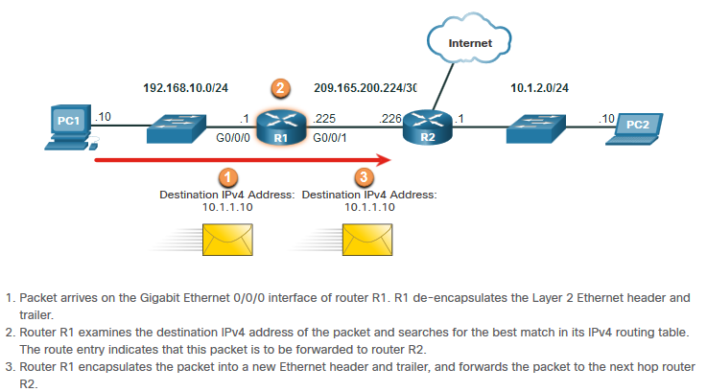
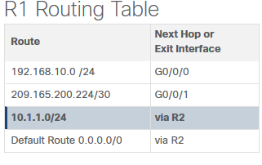
Введение в решение о пересылке пакетов маршрутизатора маршрутизации
Что происходит, когда маршрутизатор получает кадр от хост-устройства?
Notes:
8 – Сетевой уровень
8.5 – Введение в маршрутизацию
8.5.1 – Решение о пересылке пакетов маршрутизатора

Slide 32
Введение в маршрутизацию Таблица маршрутизации IP-маршрутизатора
В таблице маршрутизации маршрутизатора существует три типа маршрутов:
Прямое подключение — эти маршруты автоматически добавляются маршрутизатором при условии, что интерфейс активен и имеет адресацию.
Удаленный — это маршруты, к которым маршрутизатор не имеет прямого подключения и которые могут быть изучены:
Вручную – со статическим маршрутом
Динамически – с помощью протокола маршрутизации, позволяющего маршрутизаторам обмениваться информацией друг с другом.
Маршрут по умолчанию — перенаправляет весь трафик в определенном направлении, если в таблице маршрутизации нет соответствия.
Notes:
8 – Сетевой уровень
8.5 – Введение в маршрутизацию
8.5.2 – Таблица маршрутизации IP-маршрутизатора

Slide 33
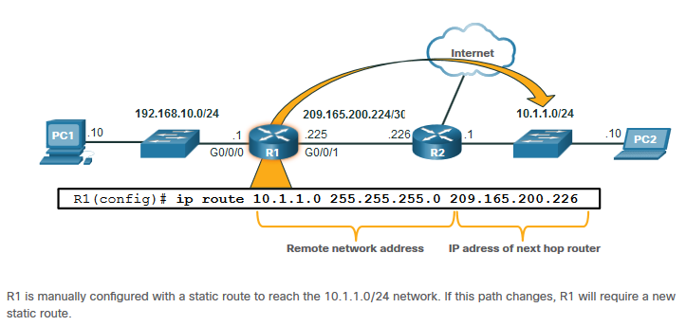
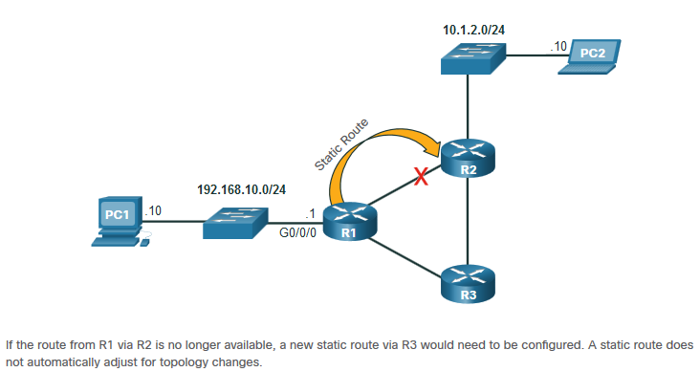
Введение в маршрутизацию Статическая маршрутизация
Характеристики статического маршрута:
Необходимо настроить вручную
Администратор должен вручную настроить его при изменении топологии.
Подходит для небольших сетей без избыточности.
Часто используется совместно с протоколом динамической маршрутизации для настройки маршрута по умолчанию.
Notes:
8 – Сетевой уровень
8.5 – Введение в маршрутизацию
8.5.3 – Статическая маршрутизация

Slide 34
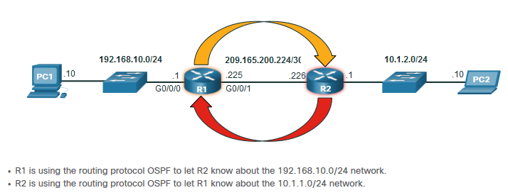
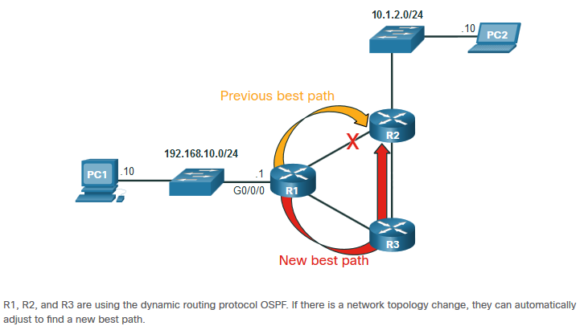
Введение в маршрутизацию Динамическая маршрутизация
Динамические маршруты автоматически:
Откройте для себя удаленные сети
Поддерживайте актуальность информации
Выберите лучший путь к месту назначения
Находить новые наилучшие пути при изменении топологии
Динамическая маршрутизация также может совместно использовать статические маршруты по умолчанию с другими маршрутизаторами.
Notes:
8 – Сетевой уровень
8.5 – Введение в маршрутизацию
8.5.4 – Динамическая маршрутизация

Slide 35
Введение в маршрутизацию – Таблицы маршрутизации маршрутизатора IPv4
В этом видео объясняется информация в таблице маршрутизации маршрутизатора IPv4.
Notes:
8 – Сетевой уровень
8.5 – Введение в маршрутизацию
8.5.5 – Видео – Таблицы маршрутизации маршрутизатора IPv4

Slide 36
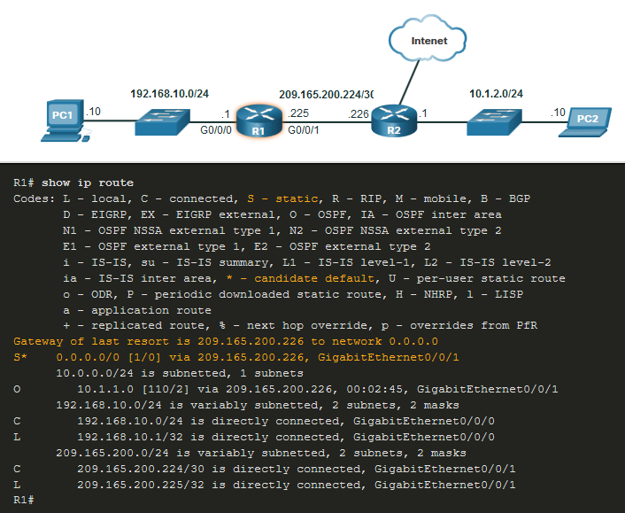
Введение в маршрутизацию Введение в таблицу маршрутизации IPv4
Команда show ip route показывает следующие источники маршрутов:
L - IP-адрес локального интерфейса, подключенного напрямую
C – Сеть с прямым подключением
S – Статический маршрут был настроен вручную администратором
О – ОСФФ
D – EIGRP
Эта команда показывает типы маршрутов:
Прямое соединение – C и L
Удаленные маршруты – O, D и т.д.
Маршруты по умолчанию – S*
Notes:
8 – Сетевой уровень
8.5 – Введение в маршрутизацию
8.5.6 – Введение в таблицу маршрутизации IPv4
8.5.7 – Проверьте свое понимание – Введение в маршрутизацию

Slide 37
8.6 Практика и тесты по модулю
Notes:
8 – Сетевой уровень
8.6 – Практика и тест по модулю

Slide 38
Практика и тест по модулю Что я узнал в этом модуле?
IP-технология не требует установления соединения, обеспечивает наилучшие усилия и не зависит от носителя.
IP не гарантирует доставку пакетов.
Заголовок пакета IPv4 состоит из полей, содержащих информацию о пакете.
IPv6 преодолевает недостаток сквозного подключения IPv4 и повышенную сложность сети.
Устройство определит, является ли пунктом назначения оно само, другой локальный хост или удаленный хост.
Шлюз по умолчанию — это маршрутизатор, который является частью локальной сети и будет использоваться в качестве двери в другие сети.
Таблица маршрутизации содержит список всех известных сетевых адресов (префиксов) и адресов, куда следует пересылать пакет.
Маршрутизатор использует самую длинную маску подсети или совпадение префикса.
Таблица маршрутизации содержит три типа записей маршрутов: напрямую подключенные сети, удаленные сети и маршрут по умолчанию.
Notes:
8 – Сетевой уровень
8.6 – Практика и тест по модулю
8.6.1 – Чему я научился в этом модуле?

Slide 39
Новые термины и команды сетевого уровня
Инкапсуляция
Маршрутизация
Деинкапсуляция
Полезная нагрузка данных
Пакет
Интернет-протокол версии 4 (IPv4)
Интернет-протокол версии 6 (IPv6)
PDU сетевого уровня = IP-пакет
IP-заголовок
Доставка с максимальными усилиями
Независимые СМИ
Без установления соединения
Ненадежный
Максимальная единица передачи (MTU)
Версия
Дифференцированные услуги (DS)
Время жизни (TTL)
Протокол управляющих сообщений Интернета (ICMP)
Идентификация, флаги, поля смещения фрагмента
Трансляция сетевых адресов (NAT)
Класс трафика
Метка потока
Длина полезной нагрузки
Следующий заголовок
Предел прыжков
Заголовки расширений
Локальный хост
Удаленный хост
Шлюз по умолчанию
Notes:
Новые термины и команды

Slide 40
Новые термины и команды сетевого уровня
нетстат –р
маршрут печати
список интерфейсов
Таблица маршрутизации IPv4
Таблица маршрутизации IPv6
маршруты с прямым сообщением
удаленные маршруты
маршрут по умолчанию
показать ip маршрут
источник маршрута
сеть назначения
исходящий интерфейс
административная дистанция
метрика
следующий прыжок
временная метка маршрута
Notes:
Новые термины и команды

